Slide 1
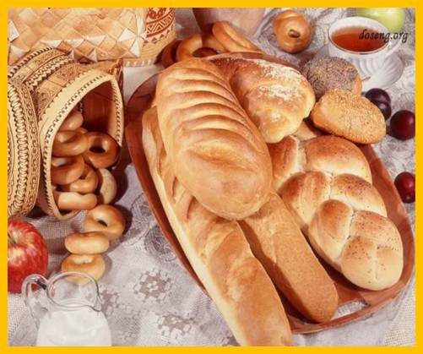


МАДОУ комбинированного типа №4 «Солнышко»
Проект
«КАК КОЛОСОК НА СТОЛ ХЛЕБОМ ПРИШЕЛ»
Подготовили воспитатели группы «Лучики»:
Михайлиди А.Е., Аккузина М.Г.
г.Арамиль, 2023

Slide 2

Актуальность
Современные дети перестали ценить хлеб как главный продукт питания. Хлеб для них является обыденным продуктом, который можно купить в любом магазине или супермаркете. Между тем, человек нуждается в хлебе каждый день. Все народы воспевают хлеб в своих произведениях, воздавая ему почет и уважение. Хлеб - символ благополучия и достатка, представляет собой надежную защиту людей от голода. Во все времена небрежное отношение к хлебу приравнивалось к страшному оскорблению, какое только можно было нанести человеку. С детских лет нас учили, бережно относится к куску хлеба, как к самому большому богатству. Самое главное в предстоящей работе способствовать формированию у детей четкого понимания происхождения хлеба и роли человеческого труда в выращивании и изготовлении хлеба, и хлебобулочных изделий. Воспитывать уважительное, бережное отношение к результату человеческой деятельности. Поэтому мы решили уделить этому вопросу особое внимание в нашей работе с детьми ОВЗ

Slide 3
Цель проекта:
расширить знания детей о хлебе. Привить уважение к хлебу и людям, вырастившим его.
Задачи:
расширить знания у детей о происхождении хлеба и значении его в жизни человека;
показать, каким трудом добывается хлеб для народа и каждого из нас;
формировать представления о разнообразии хлебобулочных изделий;
воспитывать бережное отношение к хлебу, чувство благодарности и уважения к людям сельскохозяйственного труда.

Slide 4
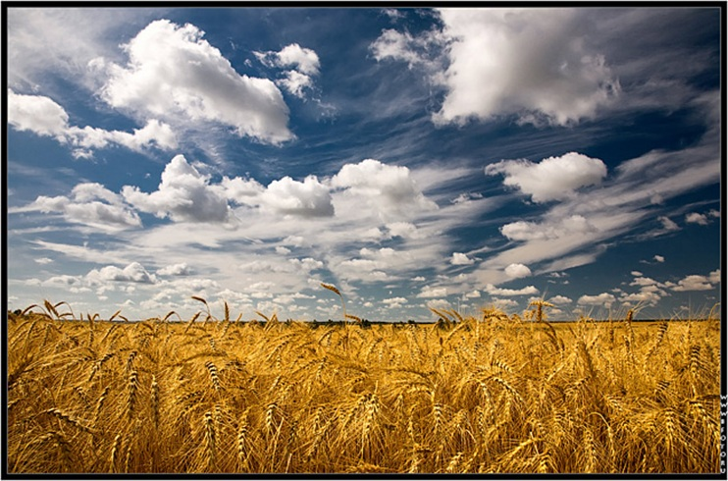
Вид проекта:
познавательный.
Продолжительность проекта:
Краткосрочный (7.10.2023 – 16.10.2023)
Участники проекта:
дети с ОВЗ группы компенсирующей направленности, воспитатели, родители.

Slide 5

Ожидаемые результаты:
• формировать у детей представления как колосок привратился в хлеб;
• получить знания о том, как выращивают хлеб, донести до сознания детей, что хлеб – это итог большой работы многих людей;
• воспитывать интерес к профессиям агронома, тракториста, комбайнера, пекаря и к труду людей, участвующих в производстве хлеба;
• воспитывать бережное отношения к хлебу.

Slide 6
Схема реализации проекта в разных видах деятельности
Физическое развитие
Артикуляционная гимнастика «В гостях у колобка»
Пальчиковая гимнастика «Зернышко»
Физкультурная минутка «Расти колосок»
Подвижная игра «Что мы делали не скажем, а что делали покажем»
Познавательное развитие/Художественно-эстетическое
Рассказ воспитателя с обсуждением «Откуда пришел хлеб», «Хлеб всему голова»
Образовательная деятельность «Как колосок хлебом на стол пришёл»
Проблемная ситуация «Если не будет хлеба, то что?..»
Аппликация «Колосок»
Лепка «Любимое печенье »
Рисование «Пончики»
Презентация с заучиванием стихотворений «Как колосок хлебом на стол пришёл»
Ролевая игра «Пекарь»
Настольная игра «Пазлы», «Игры на липучках» (по теме)
Слушание музыки О. Варенец «Хлеб всему голова»песни в исполнении Л.Зыкиной
«Песня о хлебе», песни – загадки «Бываю я чёрным, бываю я белым» , "Богатырская сила".

Slide 7
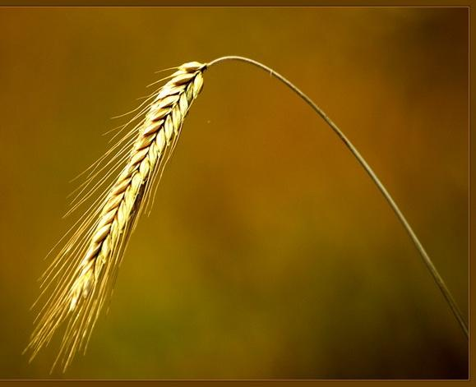
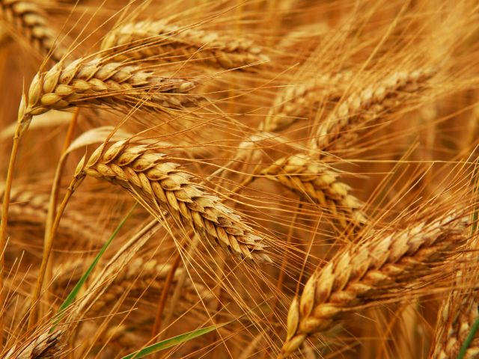
Вырос в поле колосок.
Как же хлебом стать он смог?
В колоске домов полно!
В каждом вызрело зерно.
А из зёрнышка в свой срок
Будет новый колосок!..
Всё сначала, по порядку –
Разгадаем мы загадку.

Slide 8
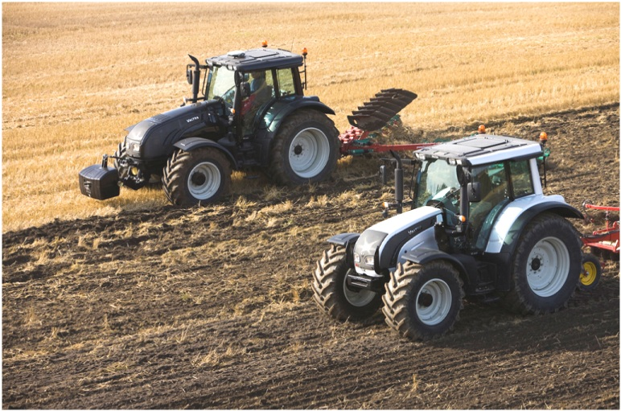
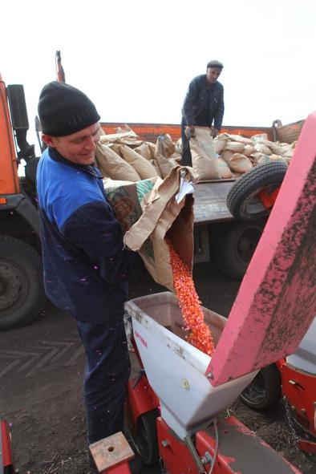
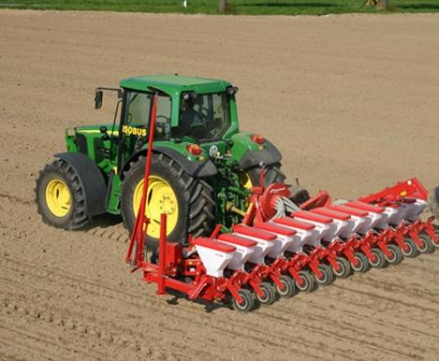
Вышли в поле трактора,
Землю им пахать пора,
Чтоб посеять рожь, пшеницу…
Ведь на поле Хлеб родится!
К севу всё уже готово!
И кипит работа снова…
В сеялки полным-полно
Насыпается зерно.
С ранней зорьки до темна
В землю сеется оно.

Slide 9
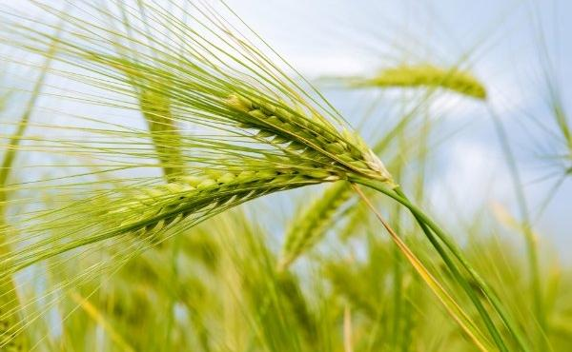
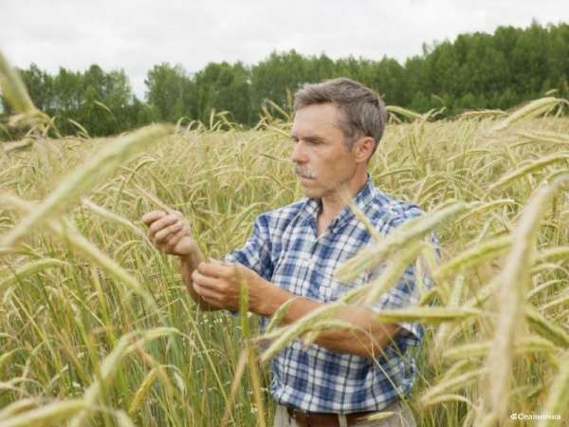
Солнце землю согревает,
Дождик щедро поливает.
К концу лета вышел срок –
Вырос в поле колосок!
Вышел в поле агроном –
Близко он с землёй знаком.
Знает, что растить и как –
В этом деле он – мастак!
Колосочки в руки взял…
«Урожай готов!» – сказал.

Slide 10
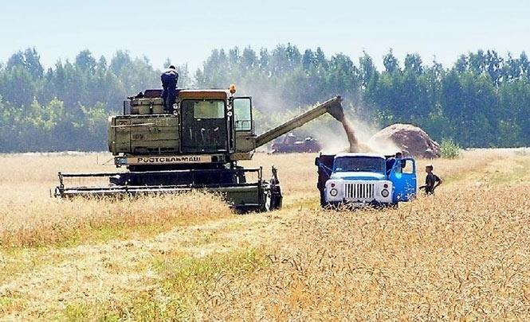
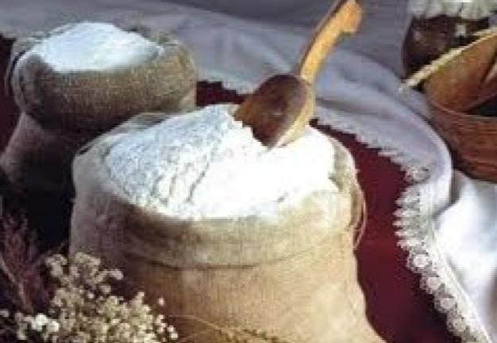
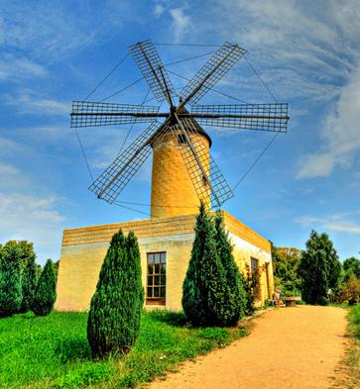
Комбайн колосья жнёт умело,
Зерно ссыпает в грузовик!
Как благородно это дело!
И хлебороб к труду привык!
Лишь зерно проветрится –
Его везут на мельницу.
Ветер жернова вращает,
В муку зёрна превращает…
Вы готовьте лишь мешки –
Хватит здесь для всех муки!

Slide 11
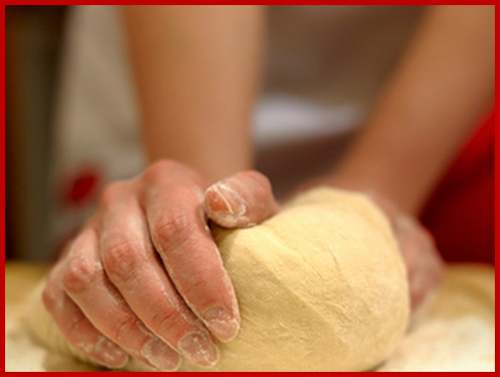
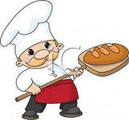
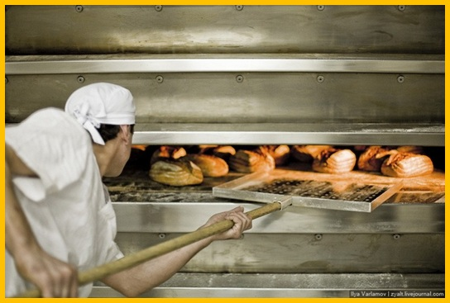
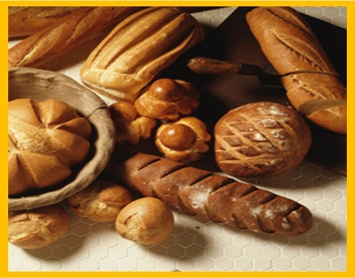
Есть у пекарей секрет
Терпеливым лишь здесь место!
Чем мы дольше месим тесто –
Тем пышнее будет хлеб!
Вот запахло хлебом вкусно.
Это значит – всё готово!
Достаём мы из печи,
Ватрушки, плюшки, калачи,
Булки ароматные,
Караваи знатные!
Корочки хрустящие,
Румяные, блестящие!

Slide 12
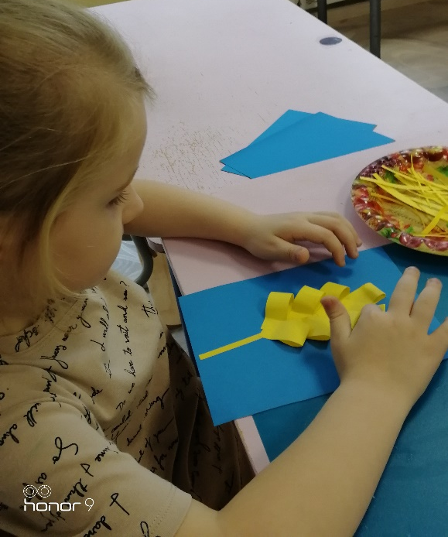
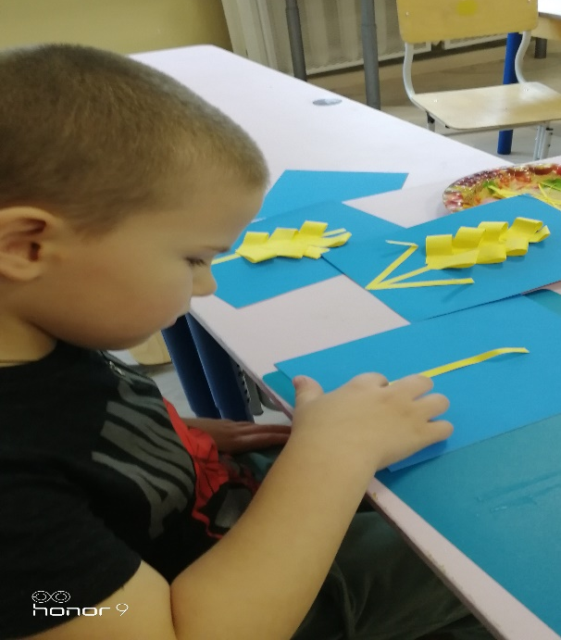
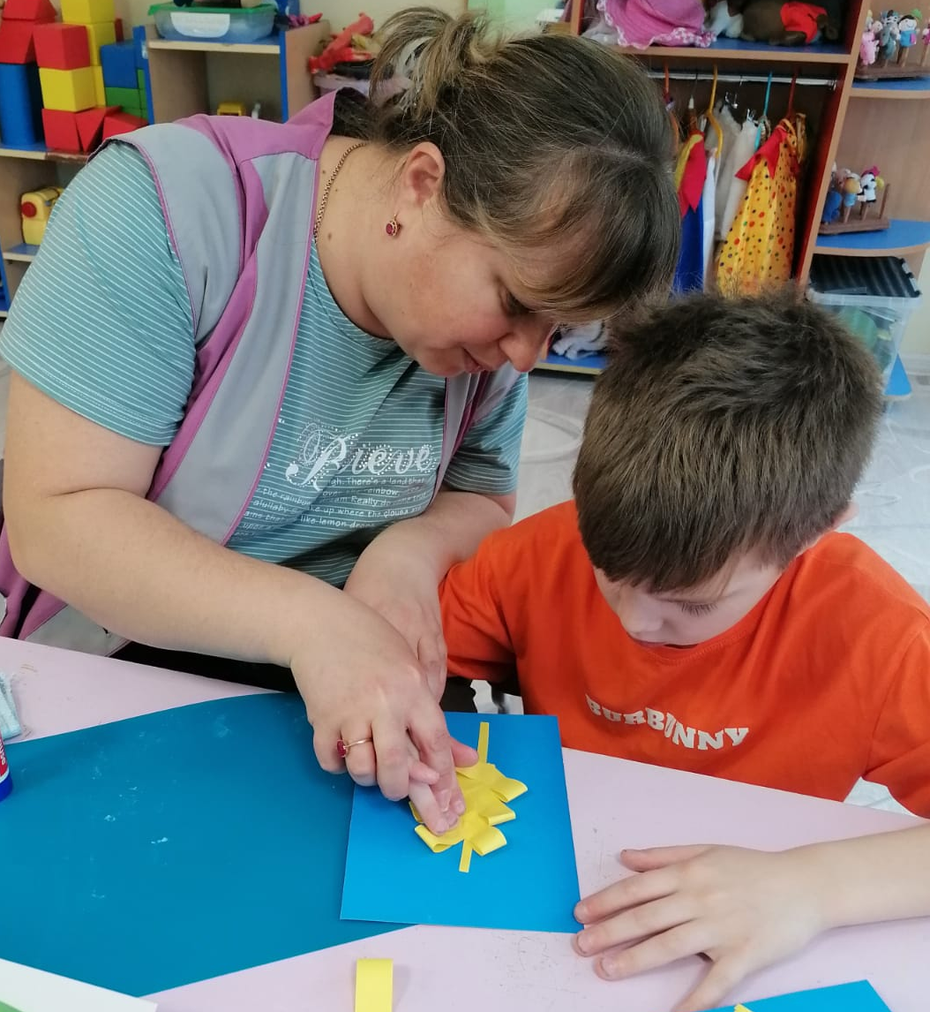
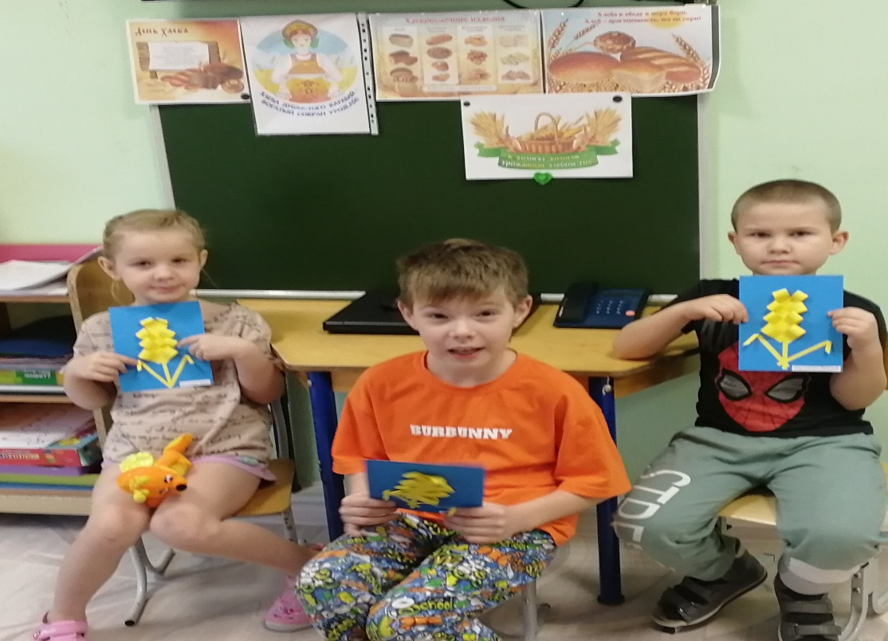
«КАК КОЛОСОК НА СТОЛ ХЛЕБОМ ПРИШЕЛ»

Slide 13
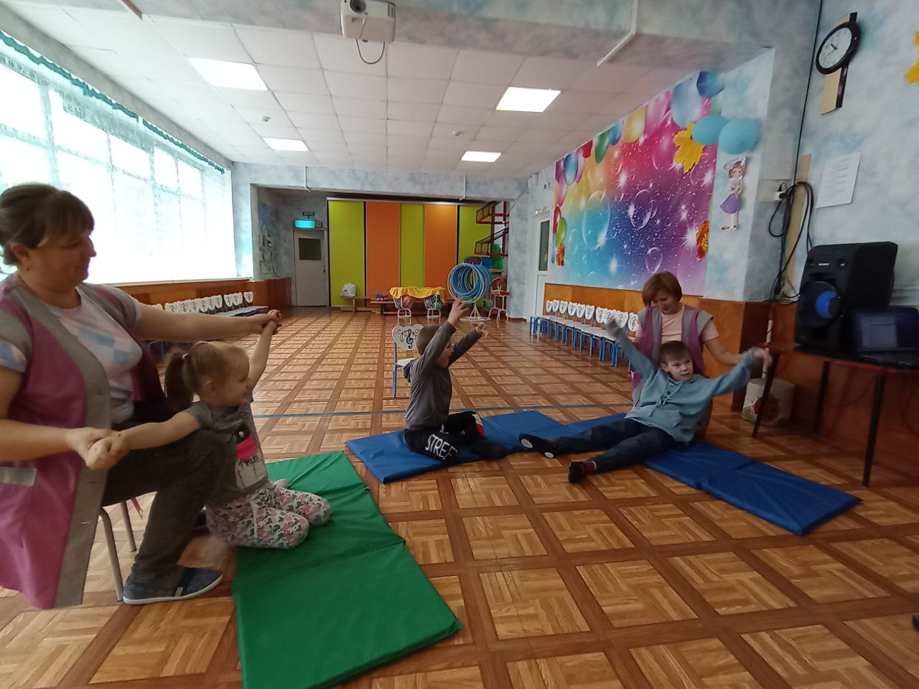
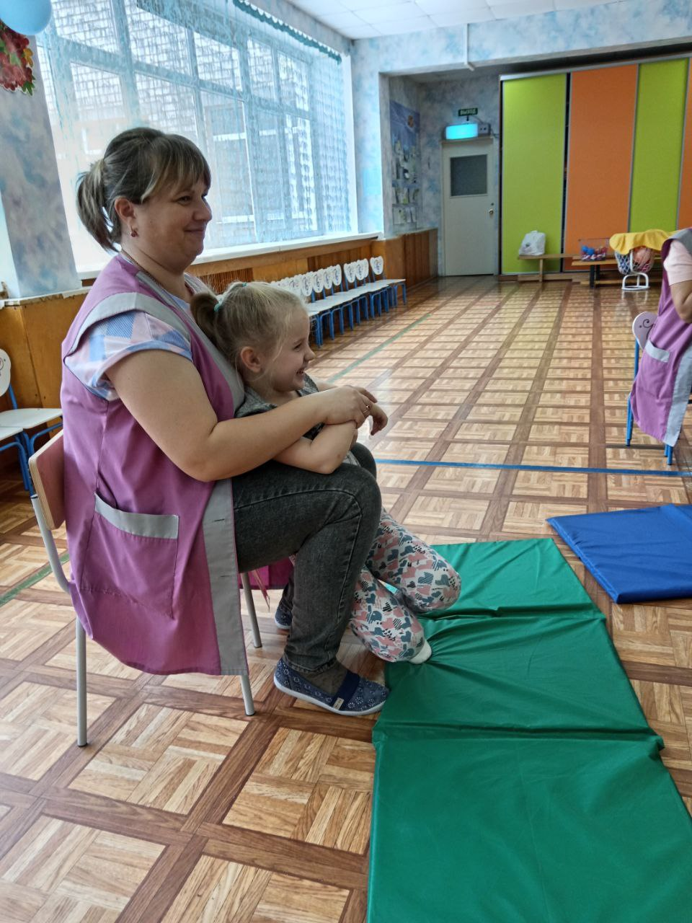
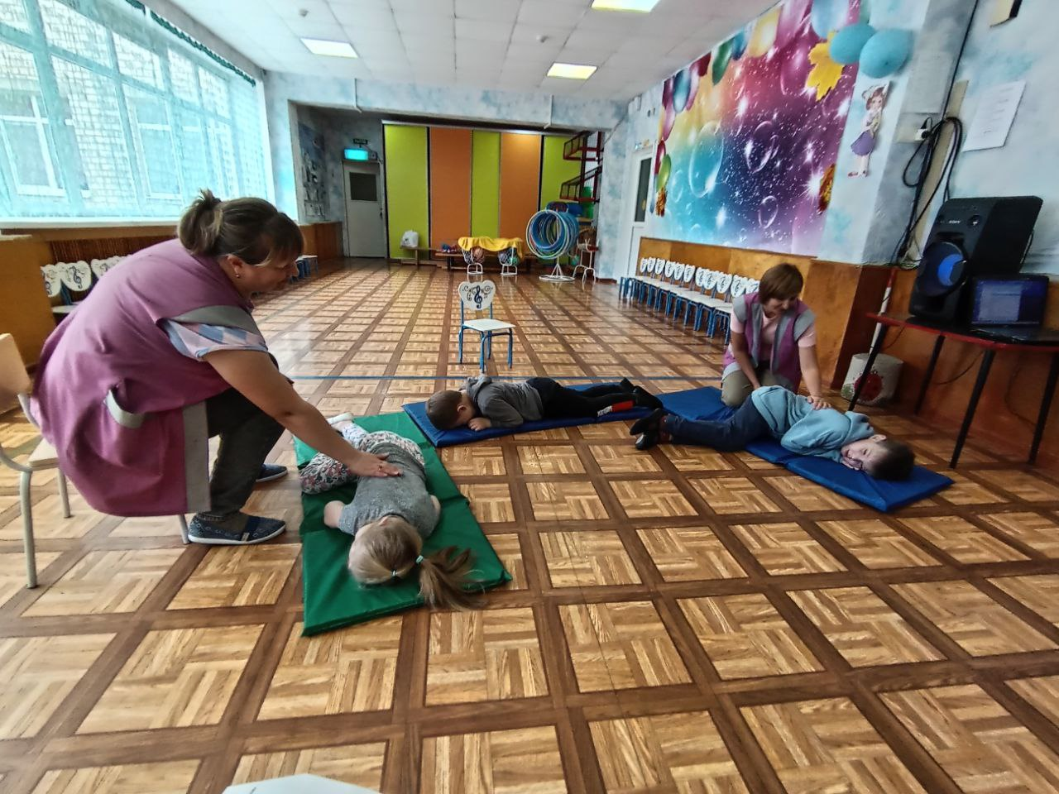
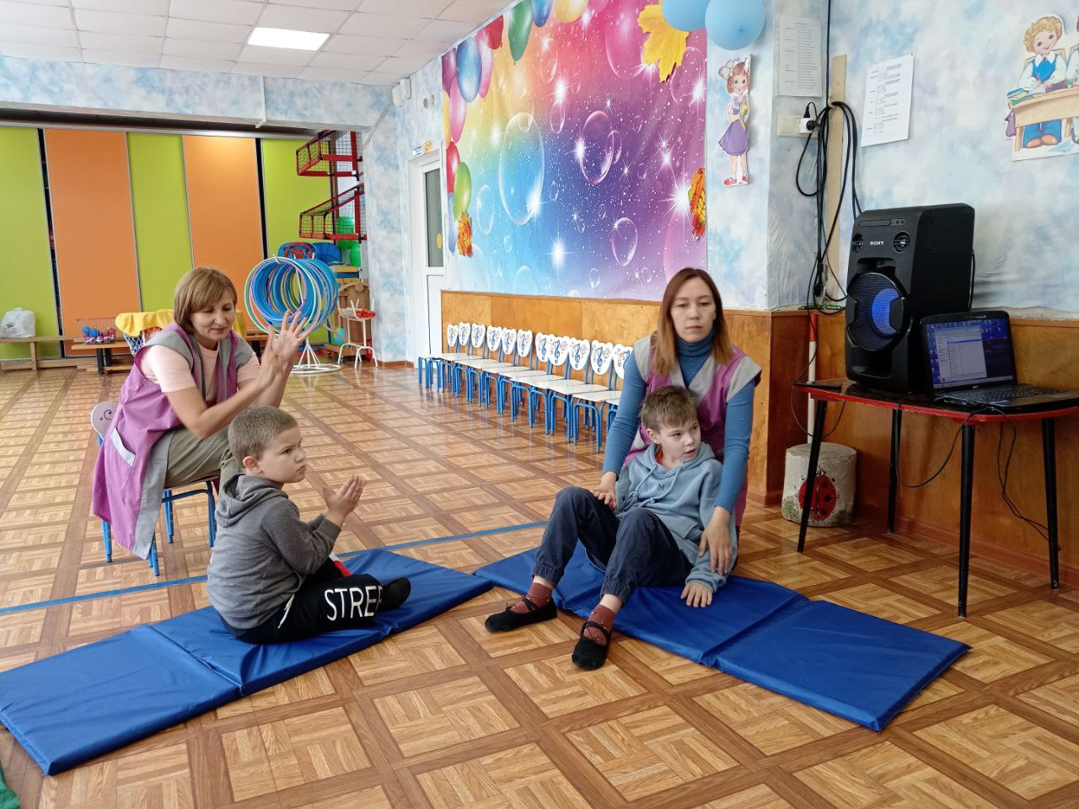
Физкультминутка «Расти колосок»

Slide 14
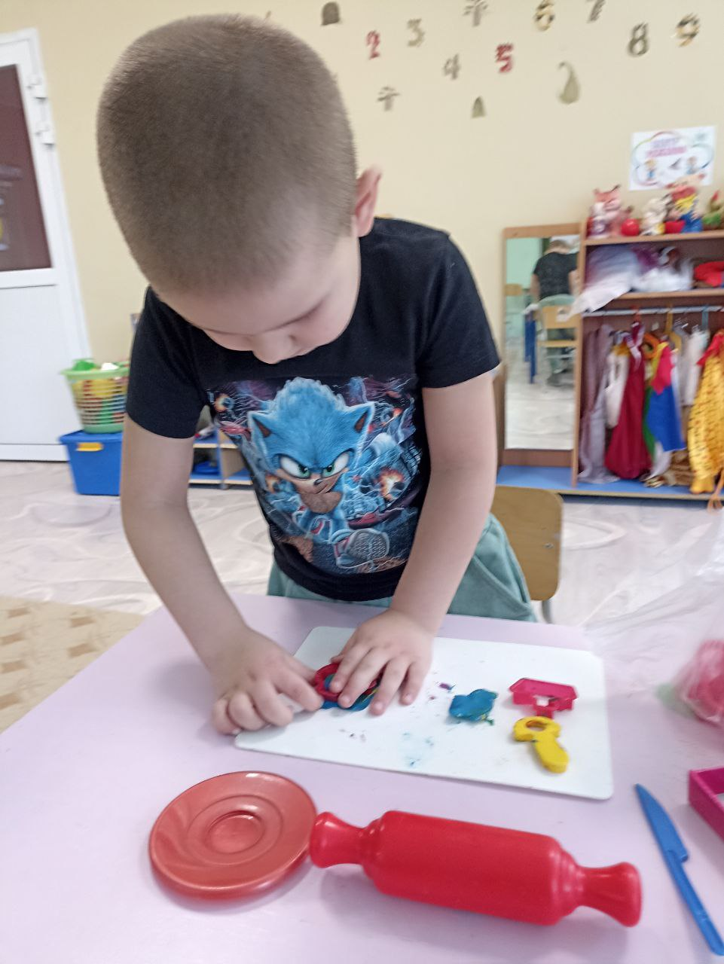
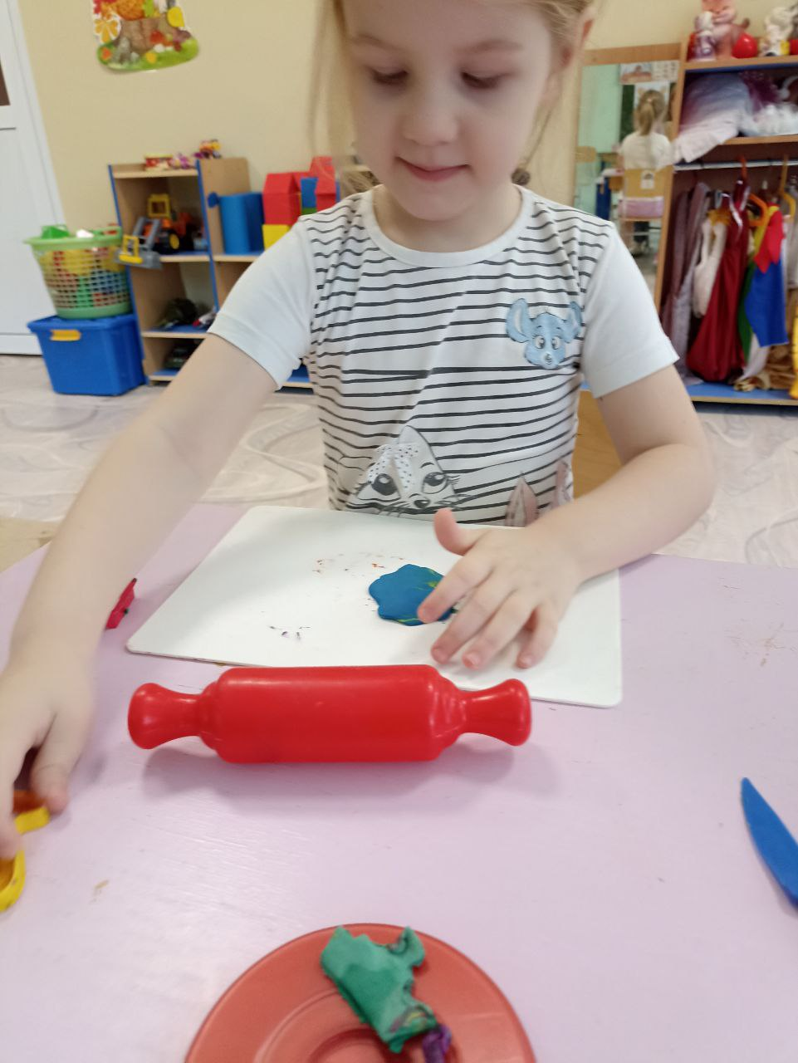
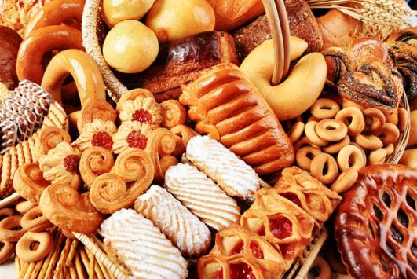
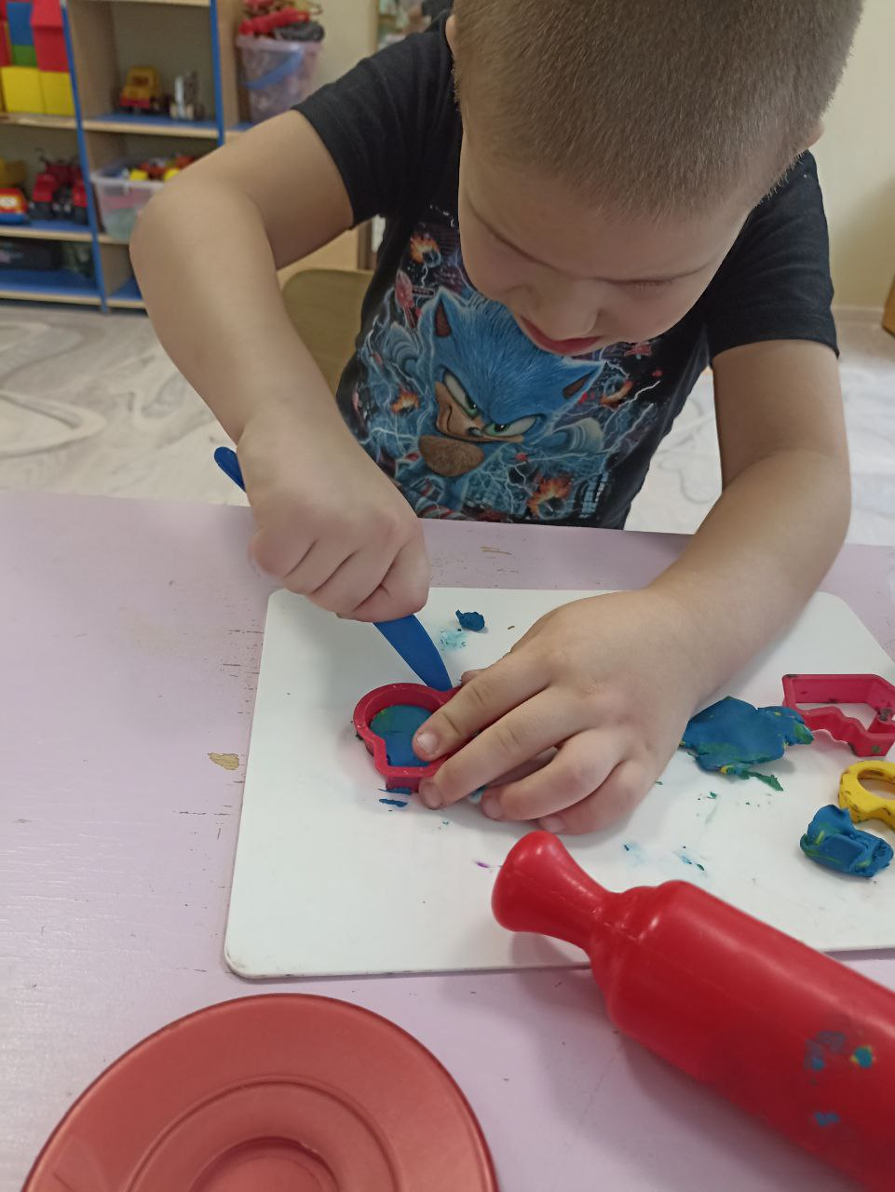
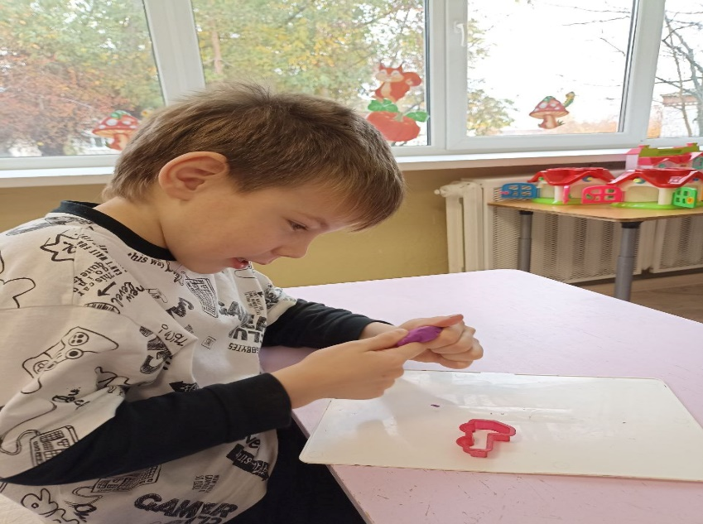
Испечем печенье мы вкусное, красивое!

Slide 15
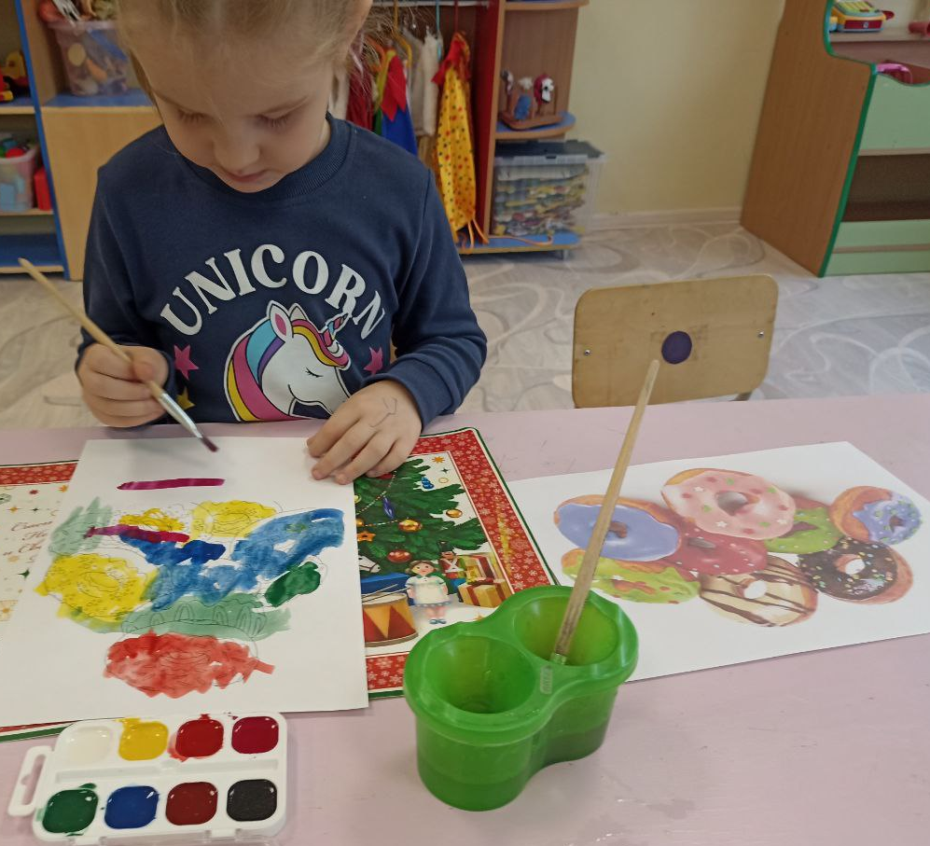
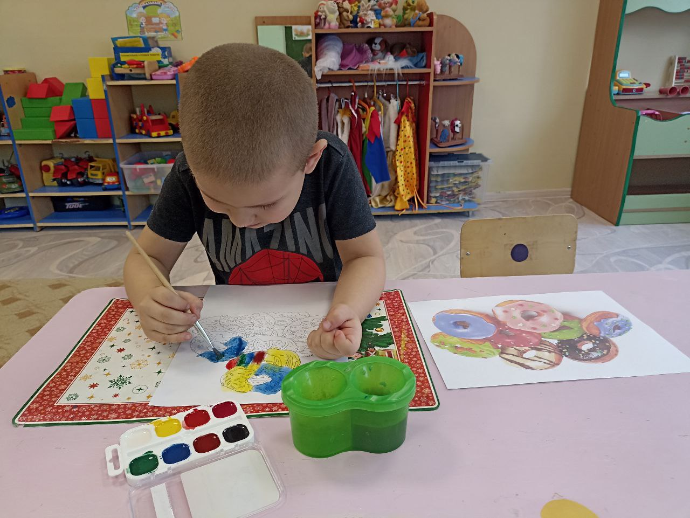
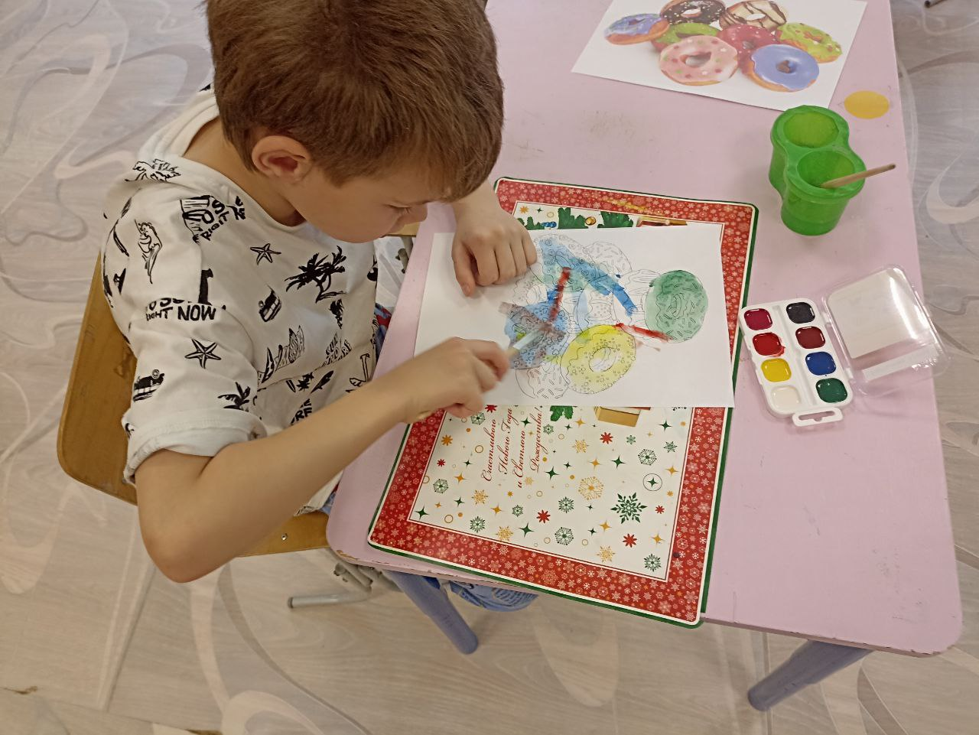

Пончики любимые, яркие, ванильные!

Slide 16
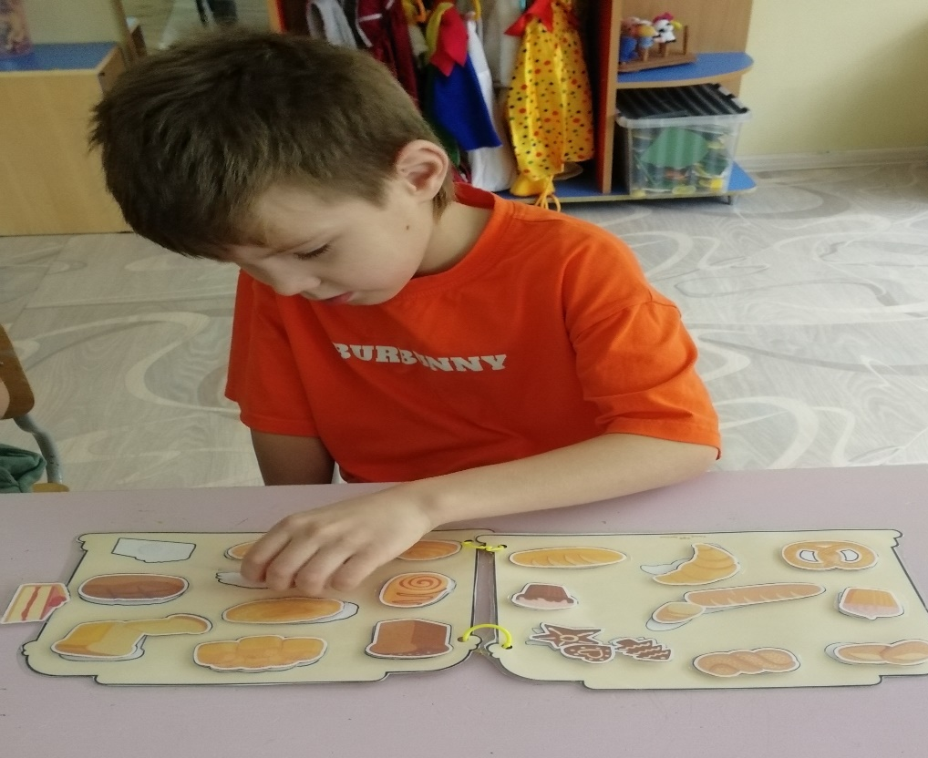
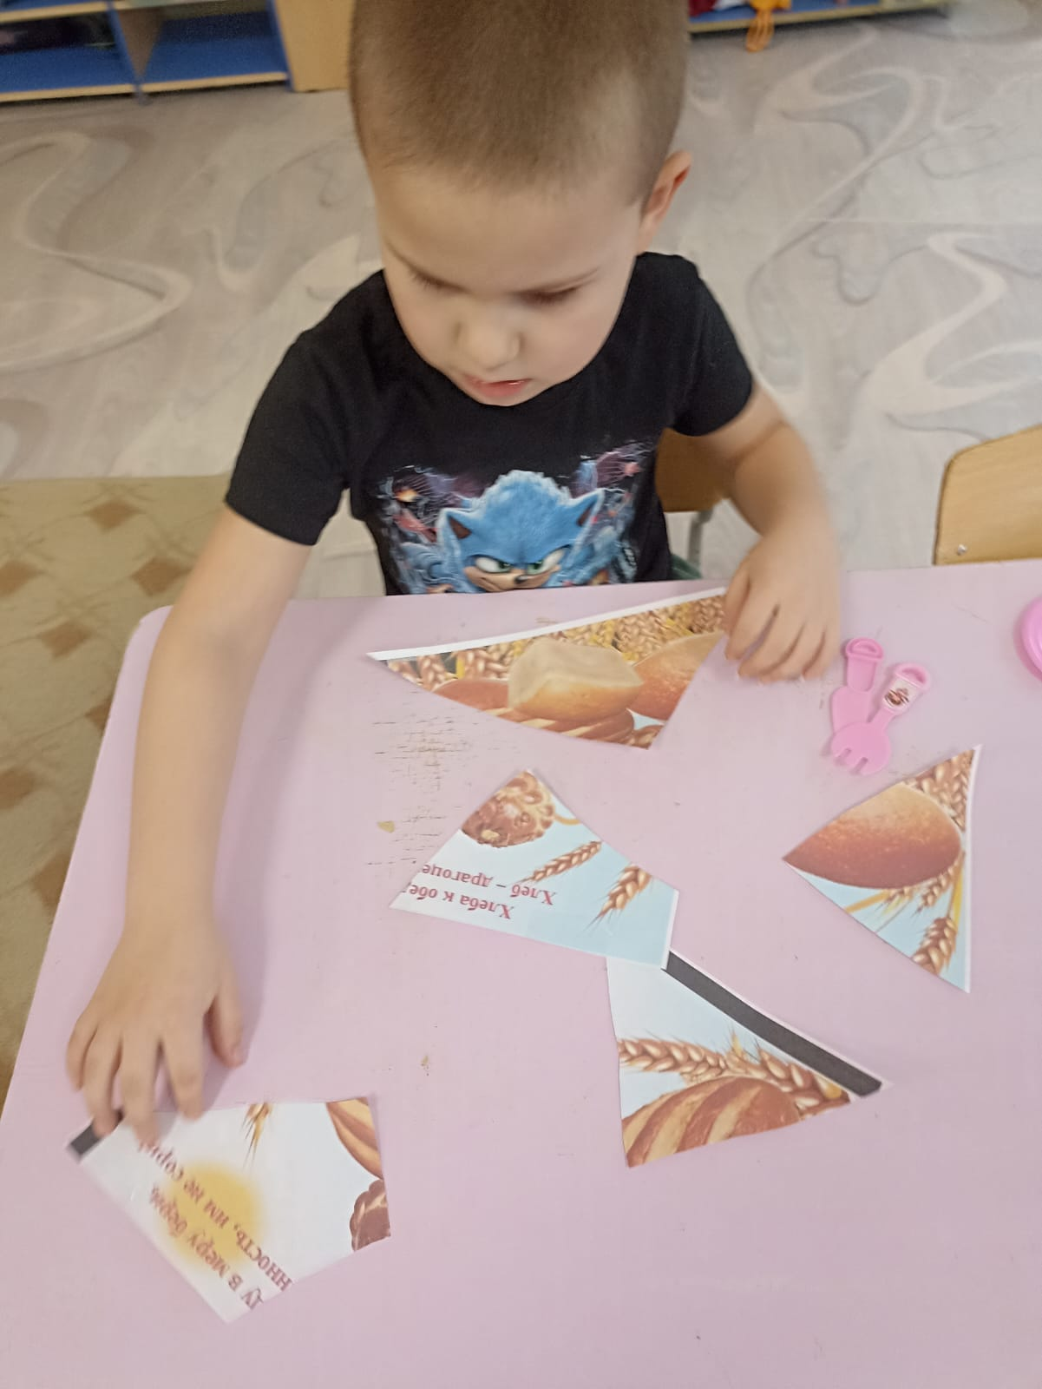
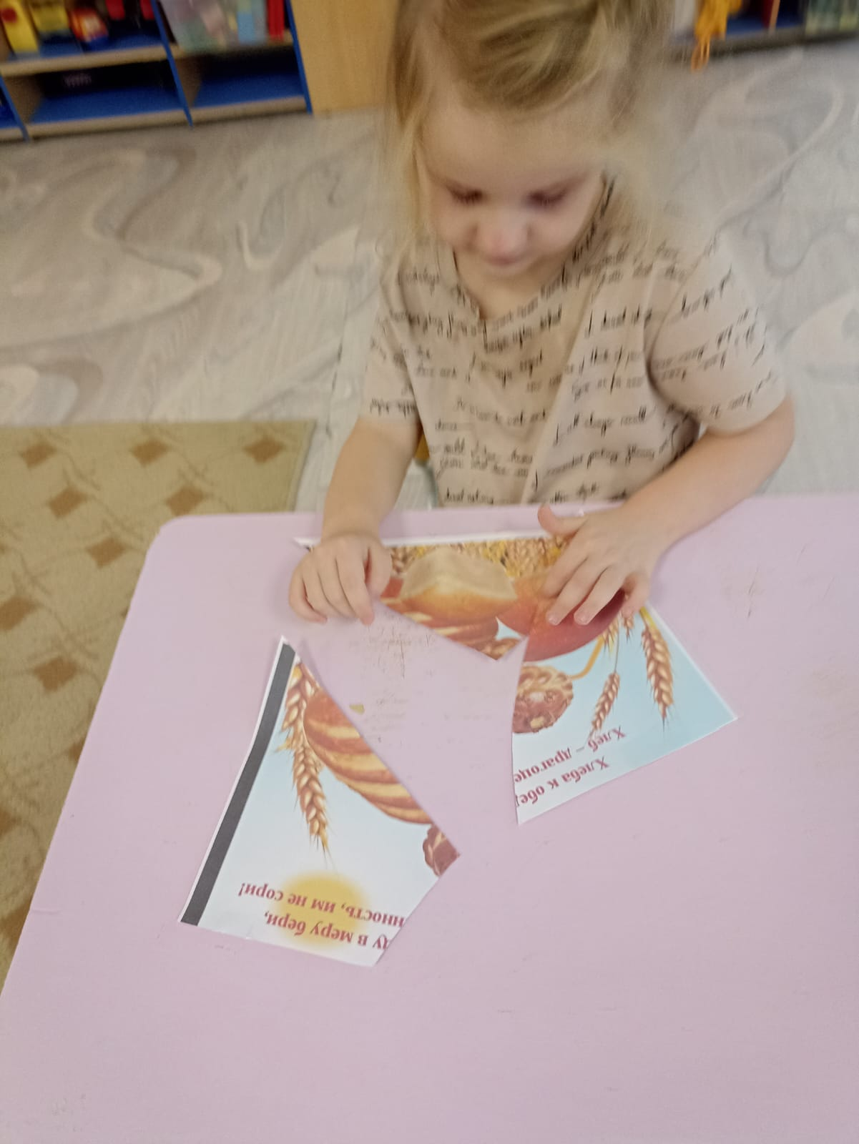
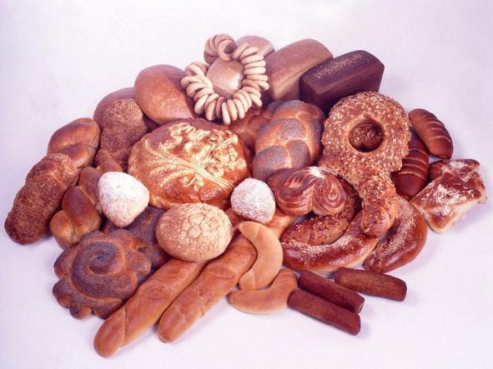
Закрепляем тему, играем с картинками Хлеба и хлебобулочных изделий

Slide 17
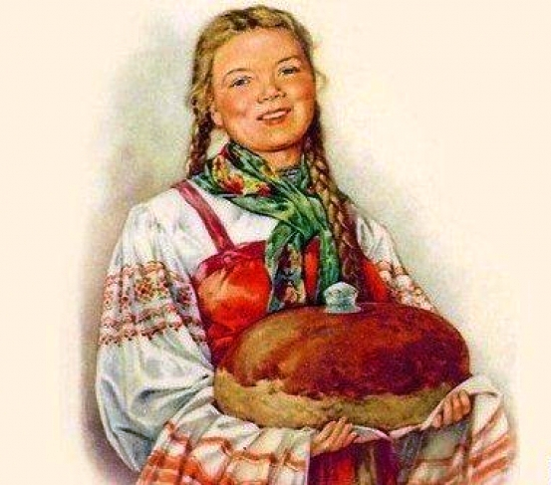
СПАСИБО ЗА ВНИМАНИЕ!

